Slide 1
Desafios na prática pericial
Avaliação pericial dos sintomas
Acuidade visual
Dra. Luciana da Cruz Noia
Perita médica em oftalmologia - JEF /SP
Doutora em ciências visuais - UNIFESP

Slide 2
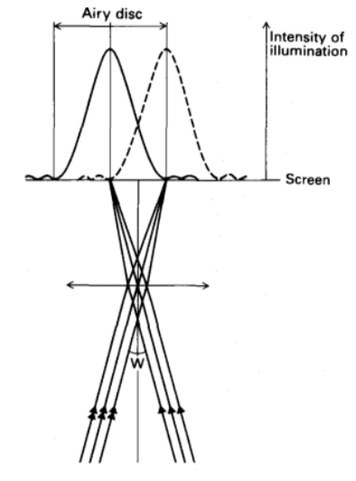
Limite de resolução
Também chamado poder de resolução;
Menor ângulo de separação entre dois pontos que permite a formação de duas imagens discerníveis pelo sistema óptico;

Slide 3
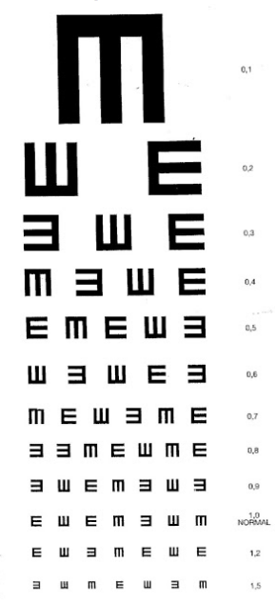
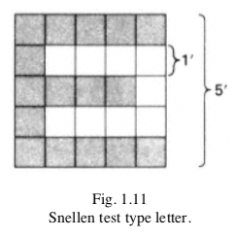
Acuidade visual
Medida do poder de resolução do olho humano;
Diversos testes;
Optotipos: nomear as letras;
Snellen: menor objeto a ser visto equivale ao ângulo de resolução de um cone (um minuto de arco)

Slide 4
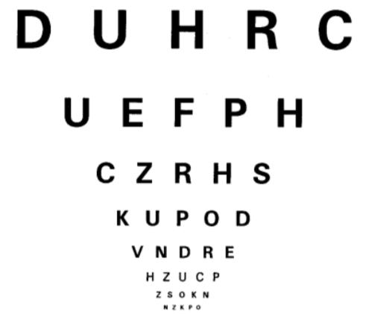
Escalas de acuidade visual
Geralmente apresentadas a 6 metros (20 pés);
LogMAR (LOGarithm of the Minimal Angle of Resolution) : progressão logarítmica do tamanho e espaço entre as letras

Slide 5
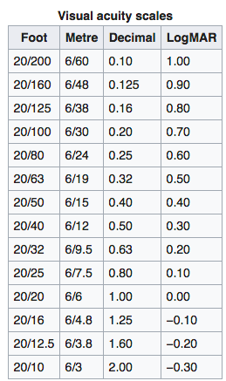
EQUIVALÊNCIAS

Slide 6
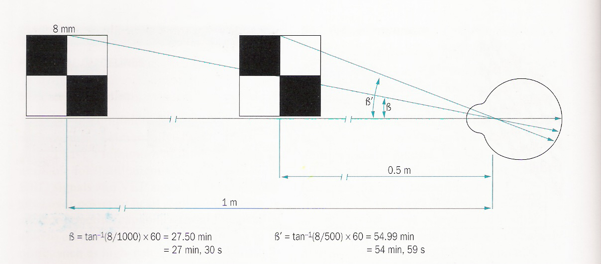
Exame subjetivo!
Ver coerência com relatórios anteriores;
Surgimento de alteração anatômica que justifique;
Potencial Visual Evocado de varredura - objetivo. Sujeito a erros.

Slide 7
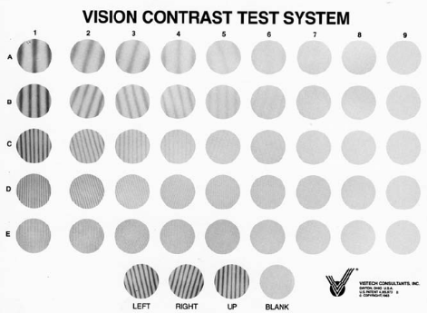
SENSIBILIDADE AO CONTRASTE
Particularmente reduzida em neurites ópticas, catarata e glaucoma

Slide 8
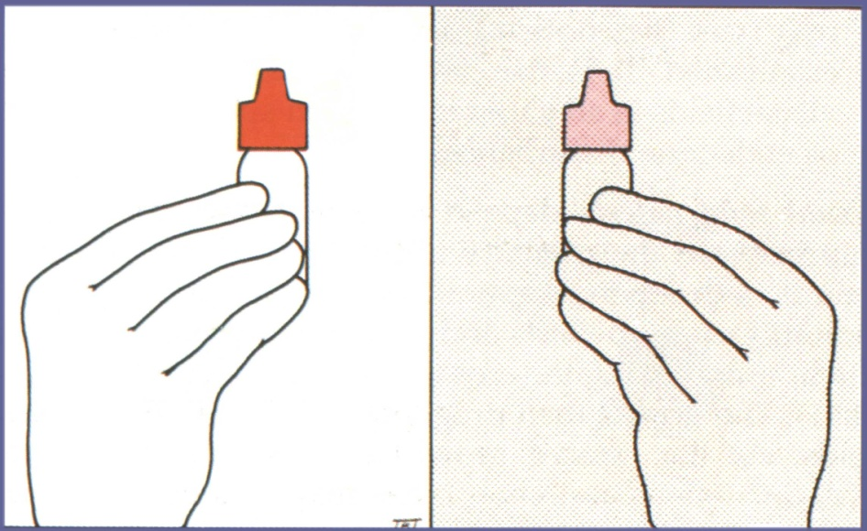
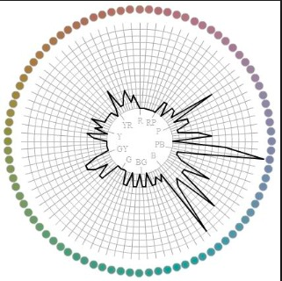
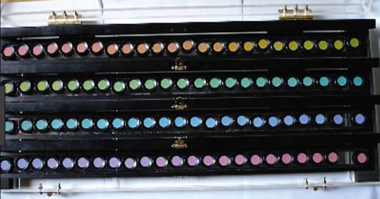
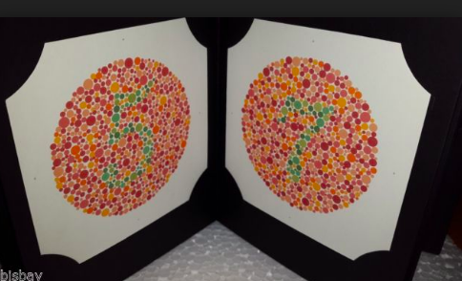
Visão de cores
Perda de saturação em doenças do nervo óptico, especialmente neurite óptica.

Slide 9
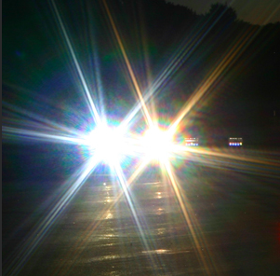
Glare
A luz dispersa que reduz a acuidade visual chama-se glare;
Pode ser o sintoma predominante em edema ou cicatrizes corneanas (cirurgia refrativa) e certas cataratas

Slide 10
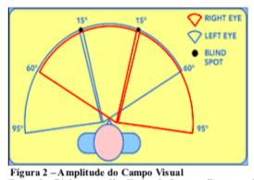
Campo Visual
Porção do espaço em que os objetos são simultaneamente visíveis quando se fixa o olhar numa determinada direção;
Escotoma (relativo e absoluto). Mancha cega;

Slide 11
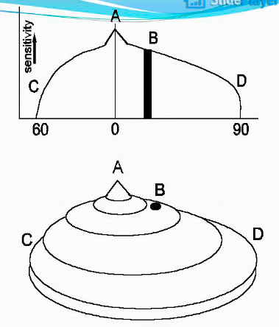
Ilha de Traquair
Ilha de visão num mar de cegueira;
Diminuição da sensibilidade em direção a periferia do campo.

Slide 12
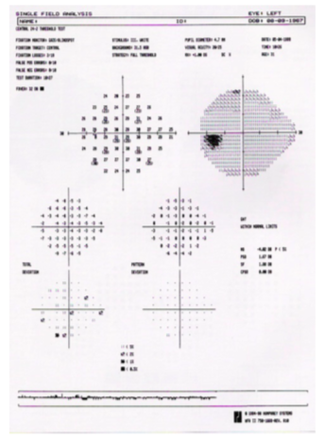
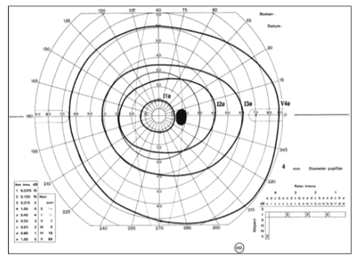
Exames de campo visual

Slide 13
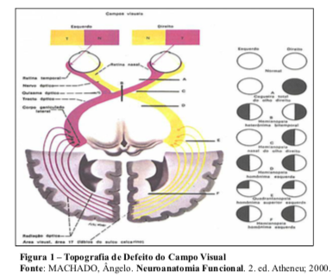
Lesões neurológicas

Slide 14
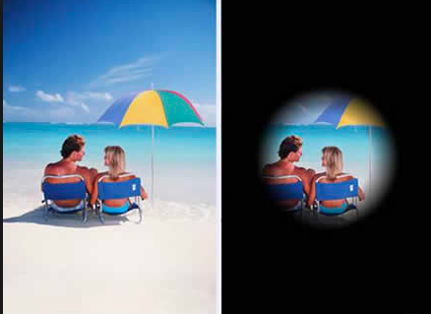
Campo tubular

Slide 15
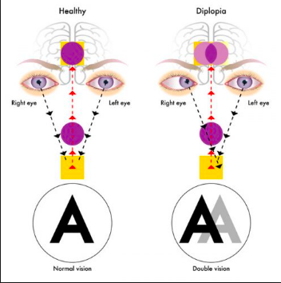
Diplopia
Para fundir as imagens, é necessária a visão dos dois olhos
Estereopsia X diplopia.

Slide 16
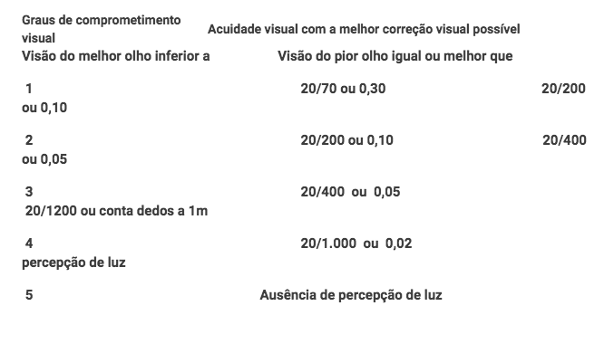
Legislação - acuidade visual
CID 10

Slide 17
Conceito de cegueira
Cegueira total ou amaurose: ausência de percepção luminosa em ambos os olhos - adicional 25%;
Cegueira legal, econômica ou profissional: igual ou menor que 0,05 (20/400) no melhor olho com a correção óptica - Decreto n° 5.296, de 2 de dezembro de 2004 (alterando a redação do Decreto n° 3.298, de 20 dezembro 1999) ;
OMS inclui a condição na qual o campo seja menor do que os 10º em torno do ponto central de fixação.

Slide 18
Baixa visão
Acuidade no melhor olho compreendida entre 0,3 (20/60) e 0,05 (20/400) - Decreto n° 5.296 de 2004;
OMS: Menor do que 20 graus no melhor olho (decreto não contempla).

Slide 19
Deficiência visual
“Situação irreversível de diminuição da resposta visual, em virtude de causas congênitas ou hereditárias, mesmo após o tratamento clínico e/ou cirúrgico e uso de óculos convencionais”.
Cegueira e baixa visão - Decreto no 3.298, de 1999 e o Decreto no 5.296, de 2004;
Somatória da medida do campo visual em ambos os olhos igual ou menor que 60º - Decreto n° 5.296, de 2004 (não prevista no CID 10).

Slide 20
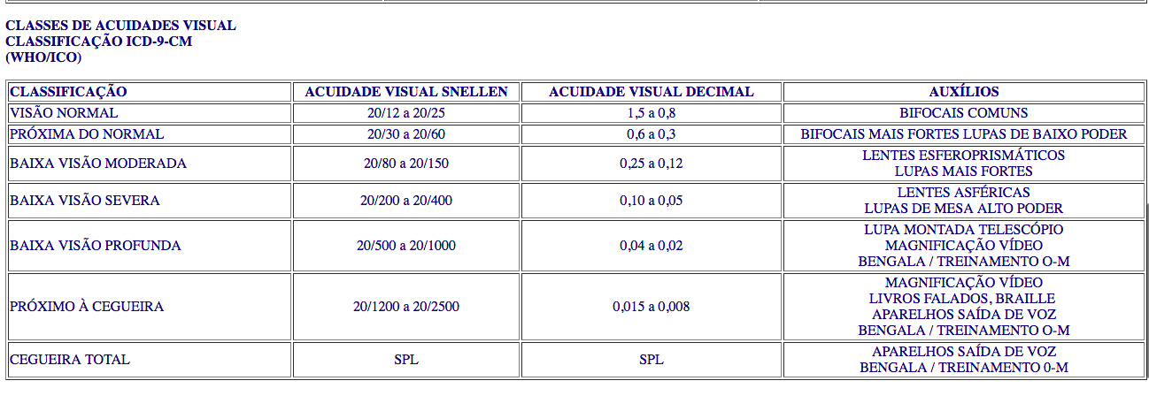
Classificação das deficiências

Slide 21
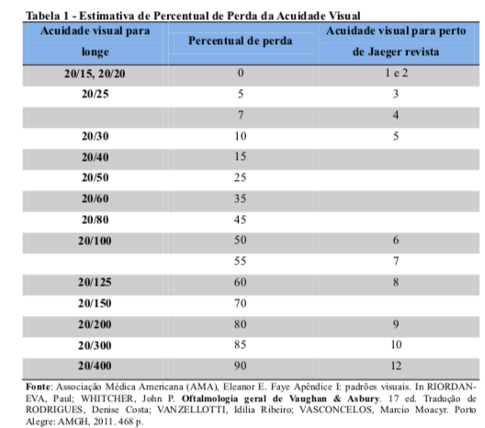
Eficiência visual - AMA

Slide 22
Monoculares
Entram na cota de PcD das empresas;
Não geram incapacidade, exceto para algumas profissões, como aviador, motorista profissional, trabalhos em lugares altos, em movimento, trabalhadores na segurança, barbeiro, esteticista, mecânico, costureiro, cirurgião e maquinista.;
Estereopsia verdadeira X pistas monoculares (processos cognitivos): interposições de imagens, tamanhos, iluminação (sombras), perspectiva aérea, perspectiva geométrica, e perspectiva cinética;
Restrição de campo visual.

Slide 23
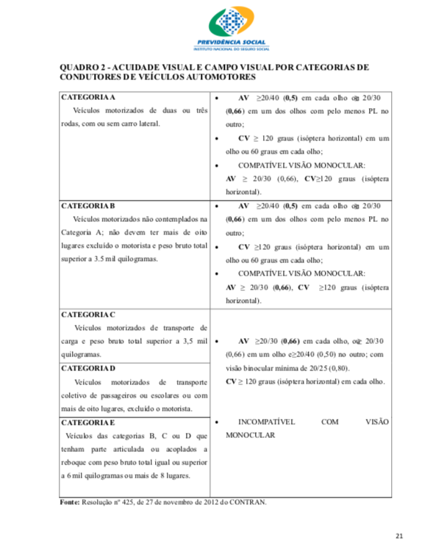
Condução de veículos automotores

Slide 24
Casos mais frequentes
Retinopatia diabética;
Miopia patológica;
Glaucoma;
Retinose pigmentar;
Monoculares (especialmente descolamento de retina);
Ceratocone;
Uveítes (toxo);
Catarata;
Neuroftalmológicas (adenoma de hipófise, AVC, neurites).

Slide 25
Caso 1
Homem, 58 anos, solteiro, motorista de ônibus.
Começou a subir nas calçadas ao dirigir. Trocou os óculos, sem melhora (óptica).
Procurou oftalmologista. Diagnóstico de retinose pigmentar.
Acuidade visual: 20/50 em ambos os olhos.

Slide 26
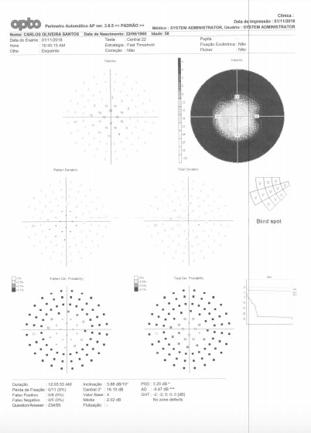
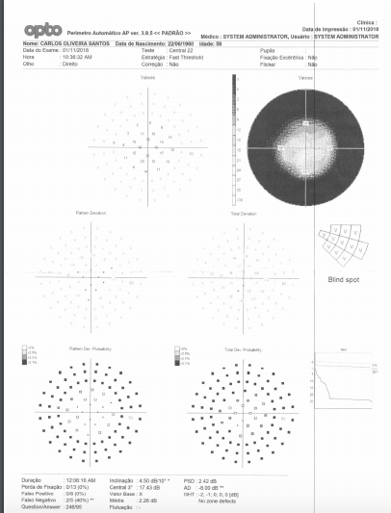

Slide 27
Caso 2
Mulher, 35 anos, empregada doméstica. Diagnóstico de retinose pigmentar (síndrome de Usher).
Acuidade visual na época do diagnóstico: 20/30 AO.
Observação do perito: pericianda se locomove sem auxílio. Escaneamento do campo e uso dos braços.
Campo visual na época: menor que 5º centrais.

Slide 28
Caso 3
Homem, 52 anos, churrasqueiro (20 anos no mesmo emprego), diagnóstico de esclerose múltipla, abriu quadro com neurite OD, perda visual (CD). Surtos OE, revertidos com pulsoterapia.
Há 3 anos churrascaria fechou, perdendo o emprego. Menos de um ano depois, teve nova crise de neurite. Pulsou, mas visão não recuperou bem.
Atualmente: CD OD; 20/200 OE.
Fenômeno de Uthoff.

Slide 29
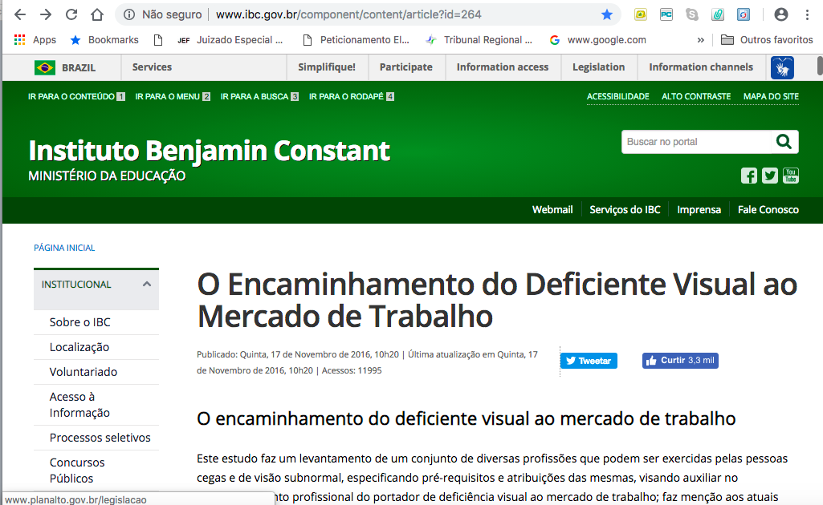
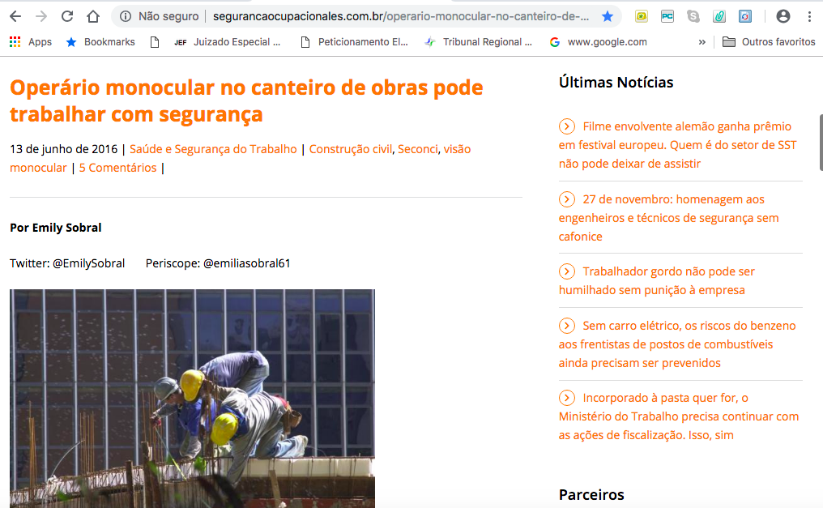
Alguns sites sobre inclusão
Decreto n° 5.296, de 2004

